Slide 1
Đề Tài: Sử dụng biến ràng buộc
Thiết Kế Cơ Sở Dữ Liệu
GV hướng dẫn: TS. Trần Việt Trung
Tên Sinh Viên | Mã Số SV | Lớp
Nguyễn Văn Cương | 20111205 | CNTT-2.2
Lê Thành Đạt | 20111374 | CNTT-2.2
Nguyễn Đức Sơn | 20112069 | CNTT-2.2
Phạm Thế Quyền | 20112050 | CNTT-2.2

Slide 2

I. Giới thiệu
a) Tổng quan
Ta có 3 câu truy vấn sau:
Cả 3 câu truy vấn đều được đặt dưới mệnh đề Where
Chỉ khác nhau giá trị điều kiện

Slide 3
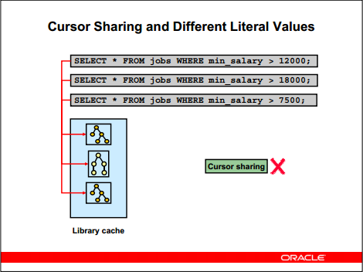
Với mỗi câu truy vấn bộ tối ưu phải thực hiện toàn bộ các bước phân tích và tạo kế hoạch như 1 câu truy vấn mới
Lãng phí bộ nhớ, tệ hơn là nhanh tràn bộ nhớ

Slide 4
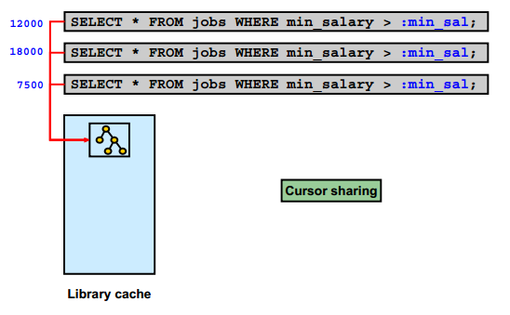
Giải pháp: ta sử dụng một biến ràng buộc để thay thế cho các giá trị

Slide 5
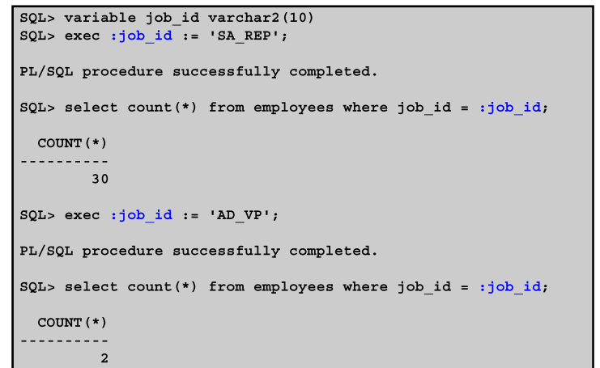
b) Ví dụ biến ràng buộc
Biến ràng buộc trong SQL * plus
Biến ràng buộc có thể sử dụng trong SQL* Plus. Trong SQL* Plush , sử dụng lệnh VARIABLE để khởi tạo một biến ràng buộc. Sau đó, bạn có thể gán giá trị cho biến bằng câu lệnh EXEC. Kể từ đó, bất kì xử lý nào với biến đều tương ứng với giá trị đã gán.

Slide 6
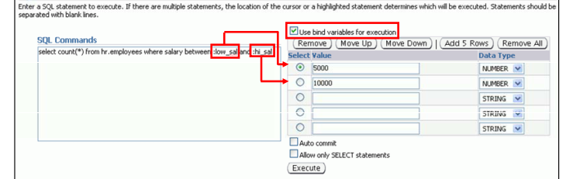
2. Biến ràng buộc trong Enterprise Manager
Trên trang SQL Worksheet của Enterprise Manager, bạn có thể thấy rõ câu lệnh SQL đã sử dụng biến ràng buộc. Bạn có thể làm điều đó bằng cách chọn vào ô “Use bind variables for execution” nghĩa là “Sử dụng biến ràng buộc để thực thi”. Khi bạn lựa chọn như vậy, một vài trường sẽ được sinh ra, nơi mà bạn có thể đặt giá trị cho các biến ràng buộc.

Slide 7
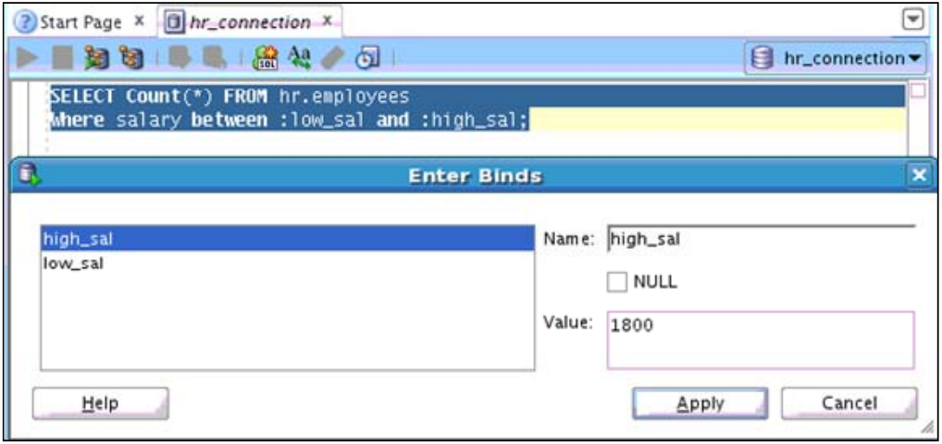
3. Biến ràng buộc trong SQL Developer
Trong khung làm việc của SQL, bạn có thể chỉ rõ biến ràng buộc được sử dụng. Khi bạn thực thi câu truy vấn, một hộp thoại Enter Binds sẽ hiện ra, như trên hình, khi đó bạn có thể đặt giá trị cho biến ràng buộc.

Slide 8
II. Ưu nhược điểm của phương pháp
1.Ưu điểm.
Việc sử dụng biến ràng buộc sẽ giúp loại bỏ các bước phân tích thừa đối với các truy vấn gần tương tự nhau, giúp tiết kiệm thời gian đẩy mạnh hiệu suất truy vấn.
Giúp tiết kiệm cho bộ nhớ cache vốn đã có phần nhỏ bé.
2.Nhược điểm.
Đối với một số trường hợp theo quan điểm hiệu năng biến ràng buộc và chia sẻ con trỏ chưa thể tiết kiệm được hơn so với dùng con trỏ riêng. Một kế hoạch không thể là tối ưu cho toàn bộ các truy vấn được.

Slide 9
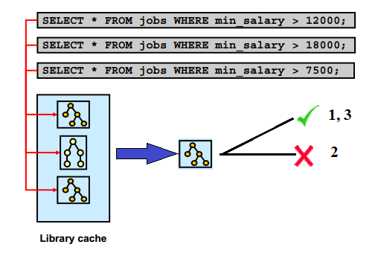
Ví dụ trường hợp chia sẻ con trỏ chưa tối ưu:
.
Theo quan điểm hiệu năng việc mỗi câu truy vấn sử dụng một con trỏ riêng sẽ tốt hơn nhưng khi đó ta sẽ lãng phí bởi ta có thể chia sẻ phương án sử dụng con trỏ đối với câu truy vấn 1 và 3.

Slide 10
III.Nhìn trộm giá trị biến ràng buộc
Khi truy vấn một giá trị ký tự được thực thi, giá trị đó sẽ được bộ tối ưu xem xét để tìm được phương án thực thi tốt nhất. Tuy nhiên trong lần thực hiện đầu tiên thì bộ tối ưu không biết giá trị là gì. Vậy bộ tối ưu sẽ làm thế nào?

Slide 11
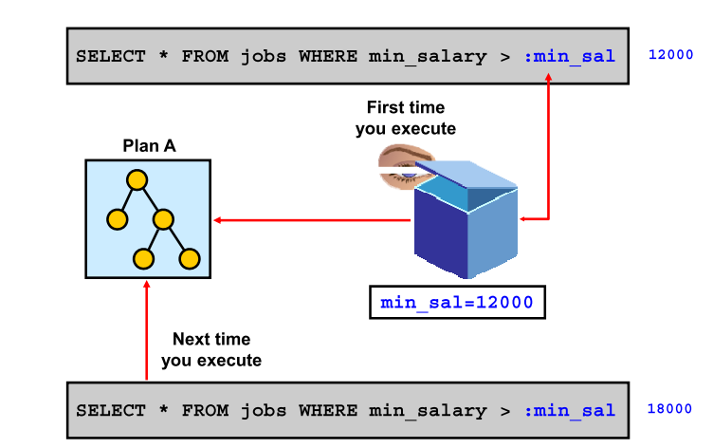
Nhìn trộm giá trị biến ràng buộc
Với các câu truy vấn mà việc phân giải phức tạp thì bộ tối ưu sẽ đánh giá từng biến ràng buộc rồi từ đó sử dụng chúng làm đầu vào để chọn ra phương án thực thi tốt nhất. Sau khi việc thực thi được xác định trong lần phân tích đầu tiên, nó sẽ được tái sử dụng cho các câu truy vấn tương tự mà không phụ thuộc và giá trị của biến ràng buộc.

Slide 12
IV. Sử dụng chia sẻ con trỏ
Ví dụ, hãy xem xét câu truy vấn sau, khi mà EMPLOYEE_ID là khóa chính:
Chúng ta có thể thấy rằng mọi giá trị của trường EMPLOYEE_ID đều có vai trò như nhau( duy nhất một giá trị) nên sẽ có một kế hoạch thực thi là như nhau. Chính vì thể, để cho tiết kiệm bộ tối ưu sẽ sinh ra chỉ một kế hoạch chung cho tất cả các lần thực thi khi mà thay giá trị employee_id khác nhau.

Slide 13
IV. Sử dụng chia sẻ con trỏ
Mặt khác, cho rằng cùng với bảng EMPLOYEES đó, có một trường thuộc tính là DEPARTMENT_ID có một khoảng giá trị rộng. Ví dụ, với department = 50 có thể chiếm tới hơn một phần ba của bảng employees, trong khi đó với giá trị department = 70 chỉ có một hai giá trị.
Nếu sử dụng chia sẻ con trỏ, thực sự là không tiết kiệm khi mà đã có sự thống kê tần suất các giá trị của cột department_id. Trong trường hợp này, phụ thuộc vào câu truy vấn nào thực hiện trước, kế hoạch thực thi có thể bao gồm duyệt qua toàn bộ bảng, hoặc duyệt qua khoảng chỉ mục đơn giản

Slide 14
IV. Sử dụng chia sẻ con trỏ
Oracle 8i thay vì đi xây dựng một kế hoạch thực thi với mỗi câu truy vấn giống nhau chỉ khác các giá trị kí tự đầu vào, bộ tối ưu sẽ sinh ra một kế hoạch thực thi chung cho tất cả lần thực thi sau đó.Tính năng này sẽ được hỏi lại để được chấp nhận trên ứng dụng.
Oracle 9i đã mở rộng chức năng này bằng việc sử dụng chia sẻ con trỏ với các câu truy vấn được coi là giống nhau. Kế hoạch này chỉ được thực hiện khi bộ tối ưu kiểm tra kế hoạch thực thi là không phụ thuộc vào giá trị đầu vào.

Slide 15
Tham số Cursor-Sharing
Giá trị của tham số CURSOR_SHARING được khởi tạo để xác định cách mà bộ tối ưu thực thi câu truy vấn với biến ràng buộc.
EXACT: việc thay thế giá trị kí tự bị vô hiệu hóa hoàn toàn.
FORCE: Chia sẻ nguyên nhân cho mọi giá trị kí tự.
SIMILAR: Chỉ chia sẻ nguyên nhân cho các giá trị kí tự an toàn.

Slide 16
V. Một số phương pháp chia sẻ con trỏ
Chia sẻ con trỏ bắt buộc:
Bạn có thể chia sẻ con trỏ bắt buộc bằng cách dùng câu lệnh ALTER SESSION, khi đó tất cả câu truy vấn của bạn, dù khác nhau giá trị kí tự hệ thống sẽ tự động sinh ra biến ràng buộc được gọi là SYS_B_0 như hình sau:

Slide 17
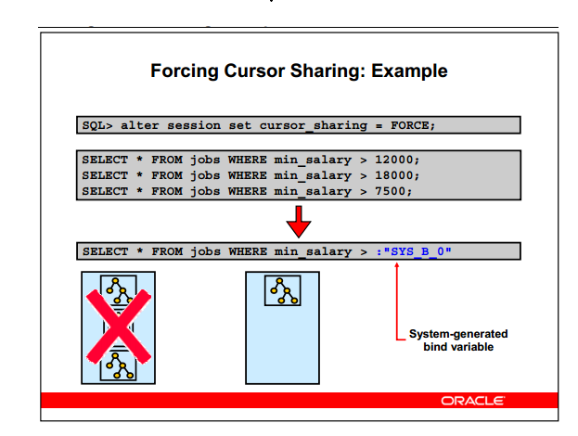
Chia sẻ con trỏ bắt buộc

Slide 18
Chia sẻ con trỏ thích nghi
Oracle 11g giới thiệu khái niệm chia sẻ con trỏ thích nghi,tính năng này là một chiến lược tinh vi, nó được thiết kế để không chia sẻ con trỏ một cách mù quáng nhưng tạo ra nhiều kế hoạch cho 1 câu truy vấn với biến ràng buộc nếu lợi ích mang lại từ việc dùng nhiều kế hoạch thực thi lớn hơn trong thời gian phân tích và chi phí sử dụng bộ nhớ ít hơn.

Slide 19
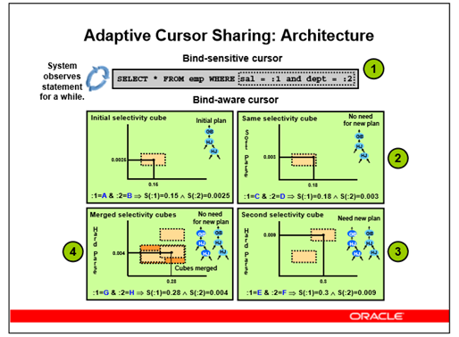
Kiến trúc chia sẻ con trỏ thích nghi

Slide 20

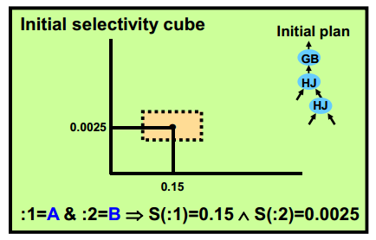

Slide 21
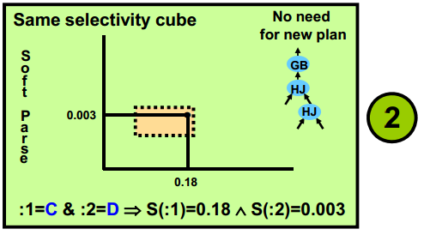

Slide 22
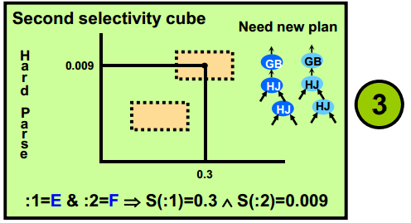

Slide 23
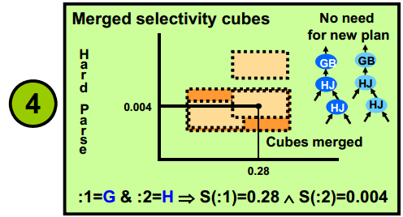

Slide 24
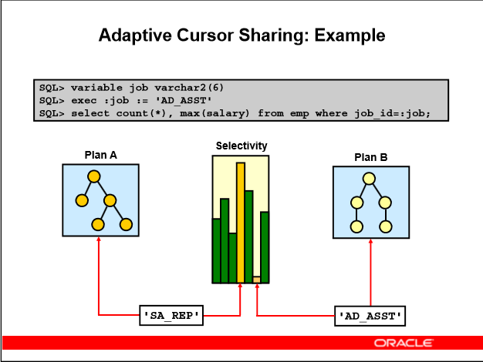
Ví dụ chia sẻ con trỏ thích nghi

Slide 25
Kết Luận
Biến ràng buộc được đưa ra khái niệm bắt đầu từ oracle i8 và từ đó nó đã tạo ra một bước tiến lớn trong việc chia sẻ con trỏ. Biến ràng buộc và chia sẻ con trỏ giúp giảm được thời gian truy vấn, tiết kiệm được tài nguyên trong việc truy vấn, giúp tổng quát hóa được các câu truy vấn. Từ đó tạo ra nhiều lợi ích quan trọng trong truy vấn cơ sở dữ liệu.

Slide 26
Phân chia công việc
Tên Sinh Viên | Nhiệm vụ | Khối lượng CV
Nguyễn Văn Cương | Dịch toàn bộ, tìm tài liệu liên quan | 25%
Lê Thành Đạt | Dịch toàn bộ, tìm tài liệu liên quan | 25%
Nguyễn Đức Sơn | Tổng hợp các bản dịch, chỉnh sửa, viết báo cáo và làm slide. | 25%
Phạm Thế Quyền | Dịch toàn bộ, tìm tài liệu liên quan | 25%

Slide 27
Tài liệu kham khảo
Oracle Database 11g: SQL Tuning Workshop – Oracle 2010
http://docs.oracle.com

Slide 28
Bµi thuyÕt tr×nh ®Õn ®©y lµ kÕt thóc, tr©n träng c¸m ¬n thÇy vµ c¸c b¹n ®· chó ý theo dâi!!!

